Slide 1
МБДОУ № 5 « Родничок» комбинированного вида с Сарыг-Сеп
Дистанционное обучение
( 25 по 30 октября 2021 год)
старшая группа №1 (5-6) лет
ННОД ознакомление с предметным и социальным окружением
Тема: «Наряды куклы Тани»
Выполнил: воспитатель старшей группы: Доокур. А.Д.

Slide 2
Отгадайте загадки.
От холода и снега
Согреет, где б ты не был!
Пусть в ней похож ты на мишутку
Зимой наденешь что ты? ( шубку).
Как только отправляется,
Она зимой гулять,
Жильцы в дома вселяются,
И в каждой- целых пять ( перчатки)
Словно , майка,
Но с рукавами
И девочка и мальчонка
Носят меня, ведь я ( футболка).

Slide 3
Беседа на тему « Одежда»
Для чего нужна одежда ?
Какую одежду мы носим в разные времена года?
Перечислите осеннюю и весеннюю одежду.
Перечислите зимнюю одежду.
Перечислите летнюю одежду.
В любое время года мы можем дома, в гостьях, заниматься спортом, отдыхать, для каждого случая предназначена своя одежда.

Slide 4
Выучить пальчиковую гимнастику «Стирка»
Мылом мылю я носки, (водим кулачком по ладошке).
Крепко трутся кулачки, (трем кулачками друг о друга).
Сполосну носочки ловко (двигаем кистями рук вправо- влево).
И повешу на веревку. (поднимаем руки вверх, кисти сгибаем).

Slide 5
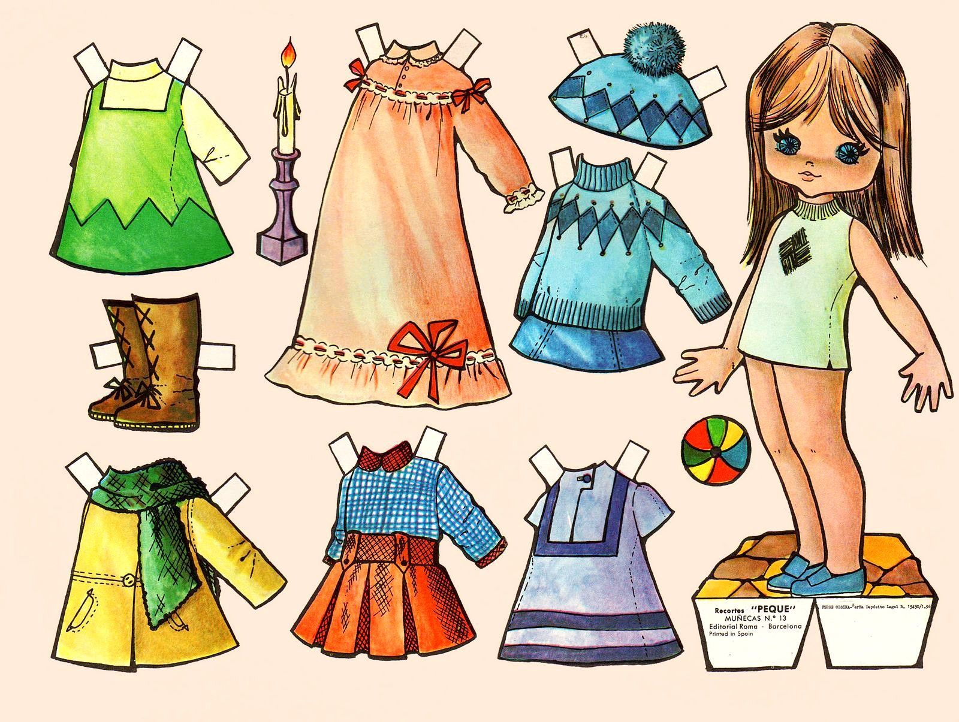
Нарисуйте с ребенком разную одежду и подарите кукле Тане

Slide 6
Уважаемые родители!!! Во время деятельности с ребенком , сделайте пожалуйста фотографии, отправить фотографии можно в группу в вайбер и лично воспитателю.

